Slide 1
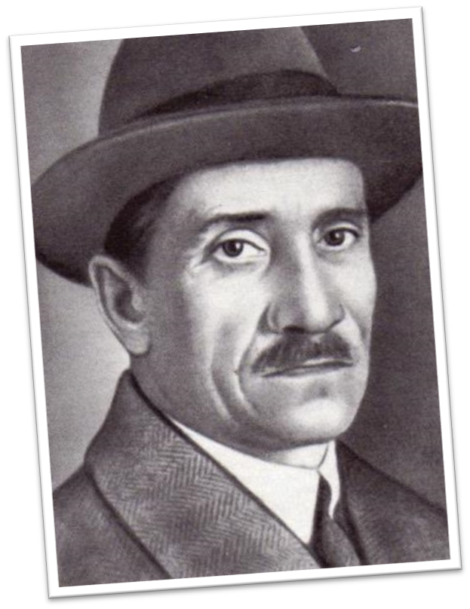
Александр Грин
«АЛЫЕ ПАРУСА»

Slide 2
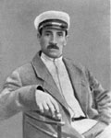
Александр Гриневский, известный под псевдонимом Александр Грин, родился 23 августа 1880 года в уездном городке Вятской губернии под названием Слободской.
С 1906 года Грин начинает заниматься литературой. Свое первое произведение «Заслуга рядового Пантелеева» он опубликовал, подписавшись «А.С.Г.». В рассказе описывались беспорядки, происходившие в армии.

Slide 3
Первым рассказом Александра Грина, дошедшим до читателей, стало произведение «В Италию». Оно было опубликовано в «Биржевых ведомостях».
В 1908 году Грин выпустил сборник рассказов «Шапка-невидимка».
В 1919 году писатель попадает в армейские ряды в качестве связиста, однако вскоре его поражает тиф. После выздоровления Александру выделяют комнату в Петербурге, и в его жизни наступает тихий период, в течение которого из-под его пера выходят знаменитые «Алые паруса». Это произведение он посвятил своей супруге Нине Мироновой, с ней познакомился в 1918 году. Через три года они стали мужем и женой и провели вместе одиннадцать счастливых лет.

Slide 4
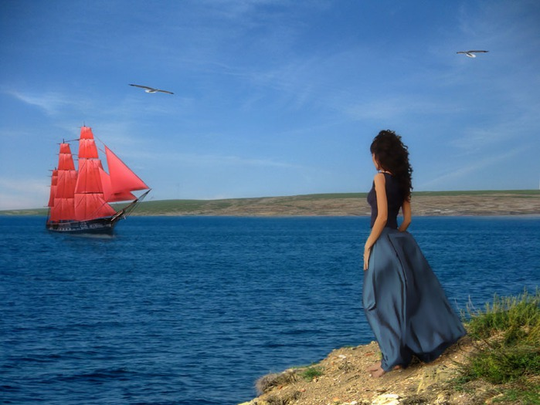
«алые ПАРУСА»

Slide 5
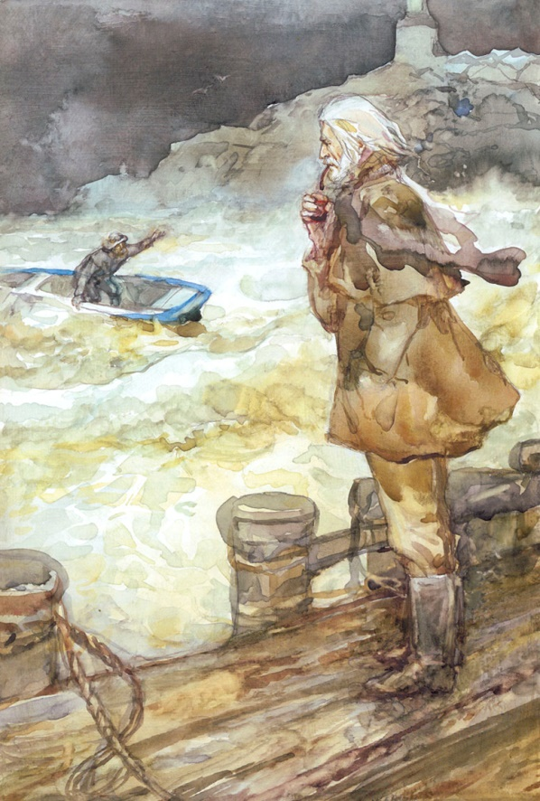
Характеристика героев
ЛОНГРЕН
Лонгрен - вдовец. Жена Лонгрена умирает, когда он находится в плавании. Ассоль в это время всего 3 месяца.
Бросает морскую службу, чтобы воспитывать дочь Ассоль.
Лонгрен делает игрушки-модели, чтобы прокормить семью.
Малообщительный, замкнутый человек.
Дочь Ассоль становится смыслом всей его жизни.

Slide 6
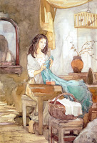
ассоль
Ассоль живет в приморской деревне Каперна вместе с отцом.
Помогает отцу мастерить и продавать игрушки.
«Девочка росла без подруг».
"...все, что она видела, чем жила, что было вокруг, становилось кружевом тайн в образе повседневности..."
Ассоль смотрит на окружающий мир как на тайну. Она ищет в простых вещах глубокий смысл.
"...Когда Ассоль исполнилось восемь лет, отец выучил ее читать и писать..."

Slide 7
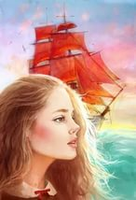
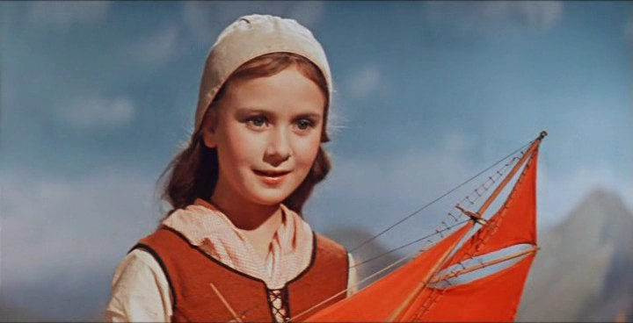
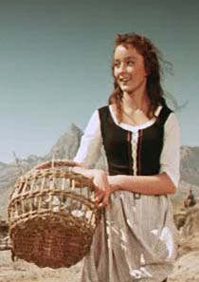
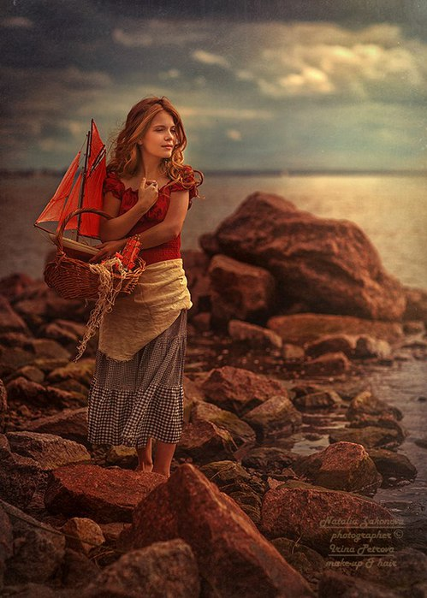
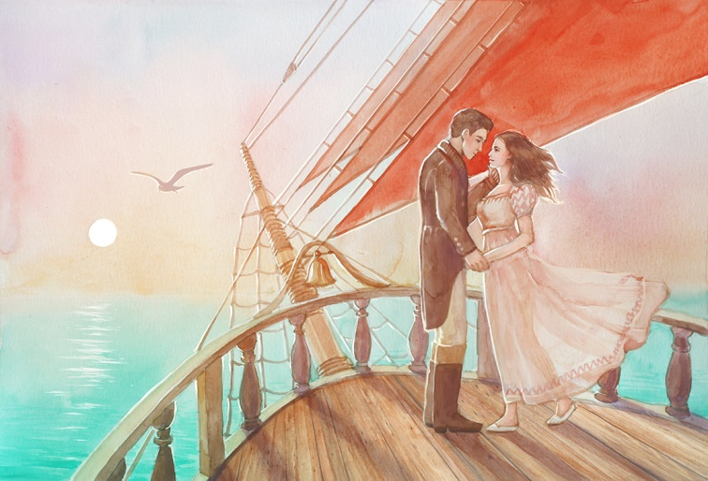
Ассоль - очаровательная, хорошенькая девушка

Slide 8
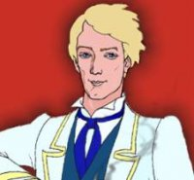
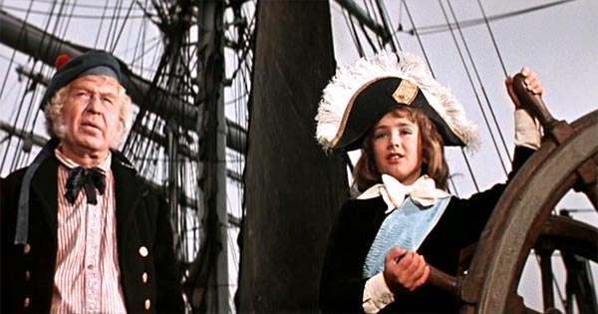
АРТУР грэй
«…родился с живой душой»
Грэй рос пытливым ребенком. Он любил изучать окружающий мир.

Slide 9
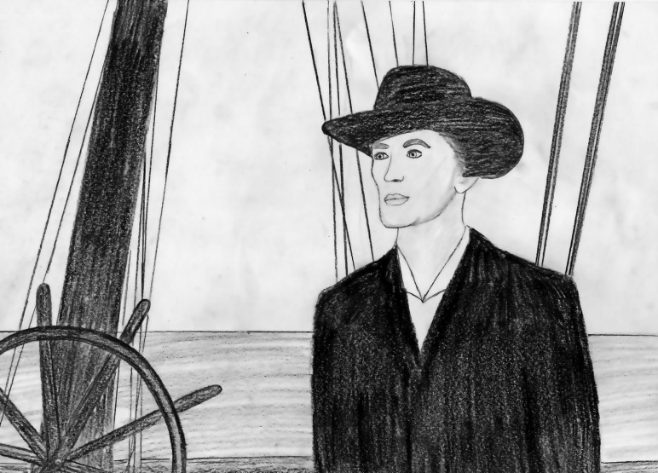
Грэй родился в богатой семье и вырос в настоящем замке.
Отец Грэя - важный государственный человек.
Мать Грэя очень любила сына и баловала его.
Грэй рос непослушным, причудливым мальчиком.
В детстве Грэй читал книги.
Грэй вырос в полной свободе. Он всегда делал то, что хотел.

Slide 10
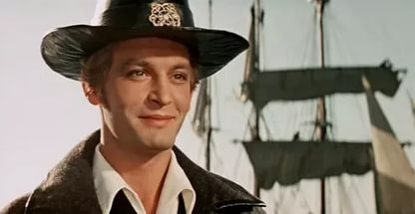
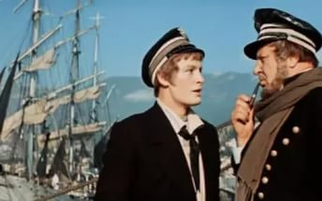
"...в его думающих глазах отразился блеск...»
"...Грэй шел к цели с стиснутыми зубами и побледневшим лицом. Он выносил беспокойный труд с решительным напряжением воли, чувствуя, что ему становится все легче и легче по мере того, как суровый корабль вламывался в его организм, а неумение заменялось привычкой...»
Грэй становится капитаном собственного корабля "Секрет":

Slide 11
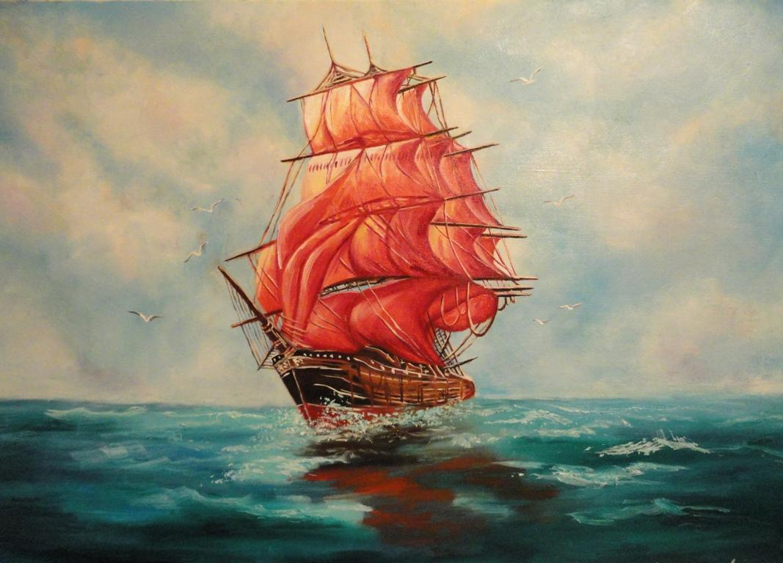
Алые паруса
«…я понял одну нехитрую истину. Она в том, чтобы делать так называемые чудеса своими руками. Когда для человека главное – получать дражайший пятак, легко дать этот пятак, но, когда душа таит зерно пламенного растения – чуда, сделай ему это чудо, если ты в состоянии. Новая душа будет у него и новая у тебя…» (Грэй)

Slide 12
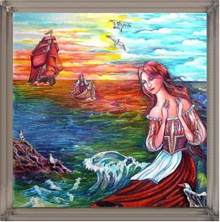
Продуктивное ЗАДАНИЕ
Тема: А.А. Грин. Феерия «Алые паруса».
Компетенция: читательская, коммуникативная.
Стимул: «Из этой книги я узнал одну истину…» - счастье можно сделать своими руками; - нужно верить в любовь и идти к своей судьбе». Останутся ли алые паруса символом сбывшейся мечты навсегда?
Задачная формулировка: подберите строки из произведения, которые могли бы стать названиями к этой иллюстрации, и объясните свой выбор.
Инструмент оценивания: критерии.
Критерии оценивания: понимание темы, знание текста.

Slide 13
